Slide 1
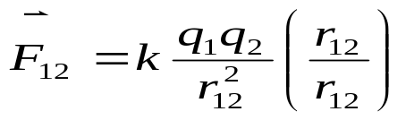
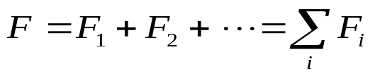

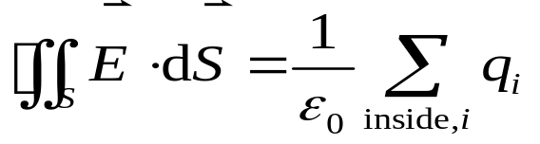
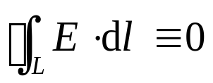
真空中的静电场
库仑定律
叠加原理
高斯定理
环路定理
有源场
无旋场

Slide 2
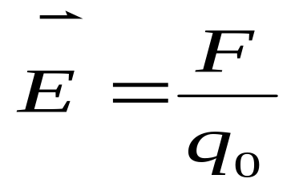
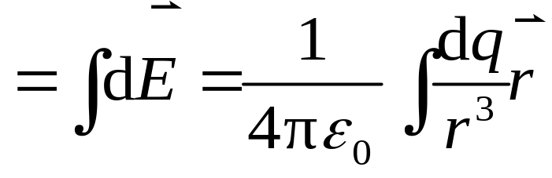
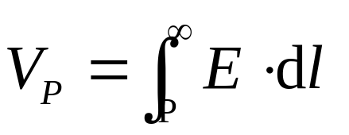
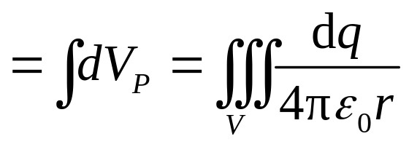
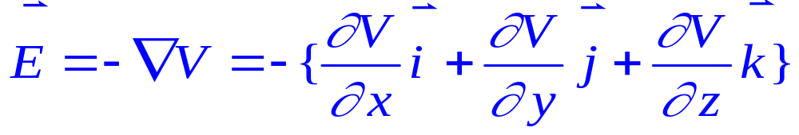
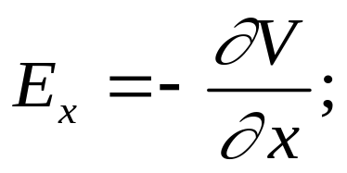
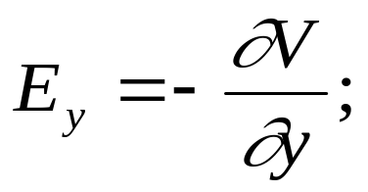
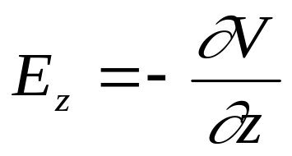
描述静电场的分布：
电场强度：
电势：
二者之间关系:

Slide 3
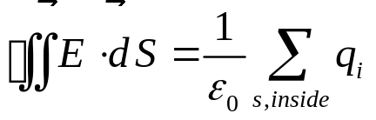
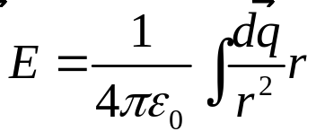
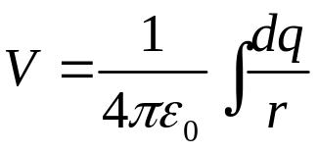
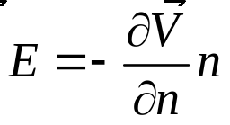
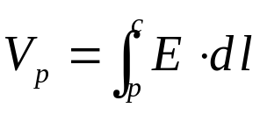
静电场的基本问题就是已知电荷分布求电场的场强和电势分布，计算方法可用下图表示：
已知电荷的分布（q, ρ,σ,λ）
以点电荷的场强为基础，根据场强叠加原理
根据高斯定理
以点电荷的电势为基础，根据电势叠加原理
根据E和V的微分式
场强分布 E(x,y,z)
电势分布
V(x,y,z)
根据E和V的积分式

Slide 4
静电场中的物质
物质的分类：
导体(conductor):存在大量的自由电子
绝缘体(dielectric) :理论上认为一个自由移动的
电荷也没有，称为电介质。
半导体(semiconductor): 介于上述两者之间
例如： Si， GaAs， GaN 等

Slide 5
§ 7-5 静电场中的金属导体
一、金属导体的静电平衡 (electrostatic equilibrium)
1. 金属键晶体的电结构
金属导体是由大量带正电的原子实和带负电的自有电子组成。
+
+
自有电子处于不停的热运动中；
+
+
若导体无外加电荷或外加电场；
+
+
自有电子分布均匀，整个导体对外不显电性

Slide 6
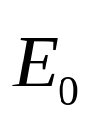
2. 静电感应
若施以外电场
+
自有电子定向漂移
电荷重新分布
导体两段出现等量异号电荷称为静电感应
+
+
+
+
+
+
+
E
E
+
E
+
0
+
静电感应所产生的电荷产生一个附加电场
+
+
+
+
+
E
E
导体内合电场为：
E
E
+
E
0
E

Slide 7

3. 静电平衡
自有电子的不断漂移，
附加电场 不断增加。当 时，自有电子停止定向漂移；
+
+
+
E
+
+
E
E
+
E
E
0
E
0
E
+
+
+
E
+
E
0
导体内合电场
+
+
+
+
+
E
E
+
E
0
0
E
+
导体达到静电平衡
注意
静电平衡是在瞬间完成的，几乎不需要时间 .

Slide 8
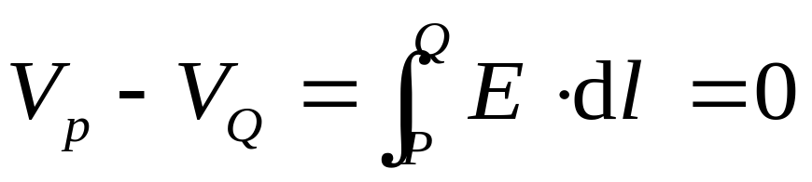
4. 静电平衡下的导体性质
(1) 静电平衡是导体中自由电荷没有定向运动(或宏观运动)的状态，而实现这一状态的必要条件，是导体内部的电场强度为零。
导体内
E
0
(2) 整个导体是等势体，导体的表面是等势面。
在导体内部任取两点P 和Q，它们之间的电势差可以表示为

Slide 9
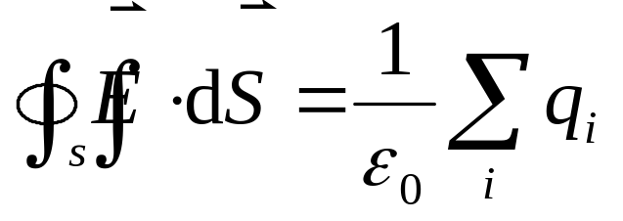
(3) 由于电场线与等势面垂直，因此导体表面附近的电场强度处处与表面垂直。
(4) 导体内部不存在净电荷，所有过剩电荷都分布在导体表面上。
在导体内部任取一闭合曲面S，运用高斯定理，应有
因为导体内部的电场强度为零，上式积分为零，所以导体内部必定不存在净电荷。

Slide 10
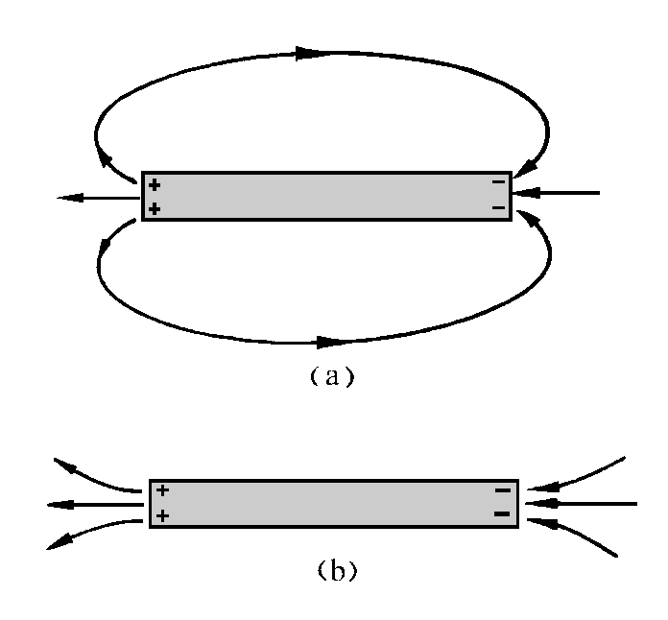
思考题
由于外部电场的作用，使某一导体的两端出现异号电荷，试问空间的电场线应该如何画？
电场线的走向代表了它所经过的空间各点上电场强度的方向，而电场强度的方向总是由高电势指向低电势。另外，处于静电平衡的导体是等势体，其表面是等势面。由这两点看，由导体正端发出的电场线是绝对不会终止于自身的负端的。

Slide 11
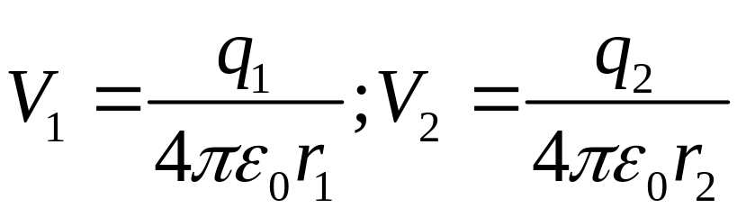
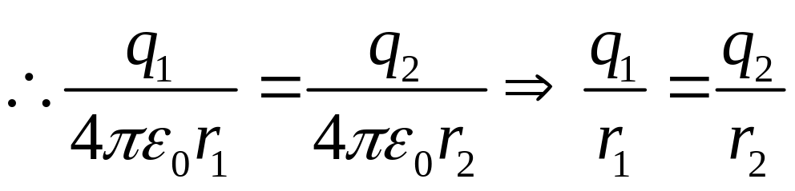
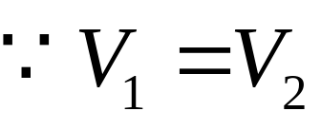
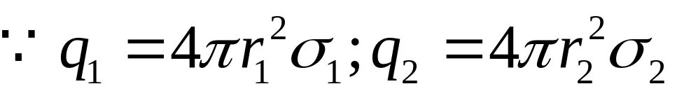
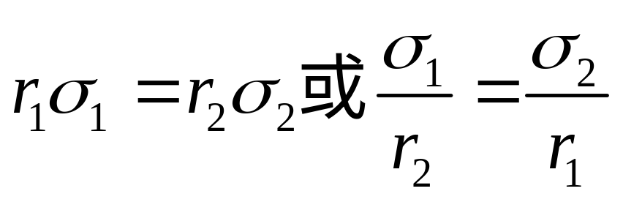
二、导体表面的电荷和电场
q₂
1. 电荷的分布规律
q₁
相距很远，无电场影响，用一导线相连的两导体球
r₂
r₁
l
等势体
代入上式

Slide 12
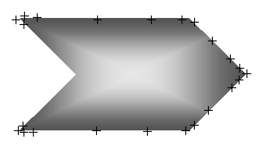
说明：大球的电荷密度小，小球的电荷密度大
推论： 由于任意形状导体的表面都可视为许多半径不同的球面连接而成，因此表面尖锐的地方电荷密度大，反之电荷密度小。
注意
表面凹陷处，电荷面密度很小，几乎为零。

Slide 13
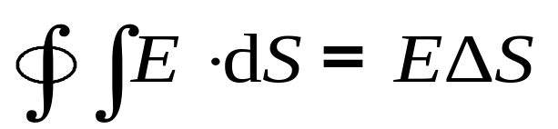
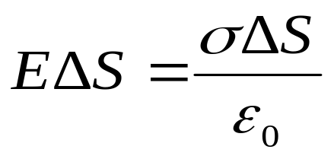
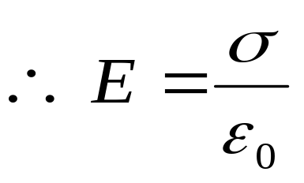
2. 带电导体表面附近的电场
在带电导体表面任取一面元ΔS，可认为其电荷面密度σ 为均匀分布。包围ΔS作一圆柱状闭合面，使其上、下底面与导体表面平行。通过整个圆柱状闭合面的电通量等于通过圆柱上底面的电通量。
根据高斯定理，有
ΔS
上式表示，带电导体表面附近的电场强度大小与该处面电荷密度成正比。

Slide 14
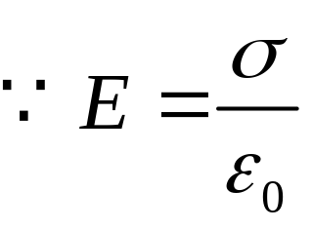
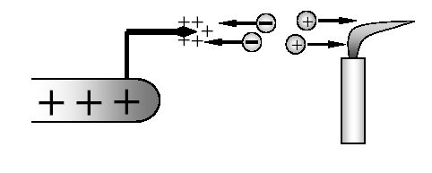
尖端放电：
导体表面越尖锐，其电荷面密度越大。
凸起越利害的地方，其附近的场强越大，而强的电场又可以将空气分子电离，从而使空气中电荷移动。
例： 金属针上的电荷形成的“电风”会将蜡烛的火焰吹向一边，这就是尖端放电现象。

Slide 15
三、空腔导体
面
在导体内包围空腔
作高斯面
s
表
因静电平衡时
导体内处处
0
E
外
面
故
s
面上处处
E
0
表
内
s
则
φ
E
d
0
e
s
s
得
Σ
q
0
i
可能
内表面无电荷
可能
内表面有等量异号电荷
(
成立
)
与静电平衡时
+
+
腔内无电荷的空腔导体
+
导体为等势体
s
其电荷只能分布在
相矛盾
导体的外表面
(
排除
此可能性
)

Slide 16
空腔内部电场强度为零，即它们是等电势。
腔内若存在电场，则电场线只能在腔内空间闭合，而静电场的环路定理已经表明其电场线不可能是闭合线，所以整个腔内不可能存在电场，电势梯度为零。即电势处处相等并等于导体的电势。
2. 若金属空腔导体内部有带电体

Slide 17
设 导体原已带有电量
Q
+
+
Q
+
q
Q
+
+
空腔内电荷的电量
q
+
+
在导体内包围空腔
作高斯面
s
+
q
q
+
+
+
q
s
因静电平衡时
导体内处处
E
0
+
+
故
s
面上处处
E
0
+
+
+
+
+
则
φ
E
d
0
+
e
s
s
得
Σ
q
0
因本系统的导体中电荷守恒
i
空腔内电荷电量
q
导体外表面分布的电量为
加
导体内表面分布的电量
q
Q
+
q

Slide 18
四、导体静电平衡性质的应用
1.静电屏蔽 (electrostatic shielding)
利用导体静电平衡的性质，使导体空腔内部空间不受腔外电荷和电场的影响，或者将导体空腔接地，使腔外空间免受腔内电荷和电场影响，这类操作都称为静电屏蔽。无线电技术中有广泛应用，例如，常把测量仪器或整个实验室用金属壳或金属网罩起来，使测量免受外部电场的影响。

Slide 19
封闭导体壳不论是否接地，内部电场不受壳外电荷影响
+
+
+
接地封闭导体壳外部电场，不受壳内电荷的影响
+
+
+
+
+
+
+
若不接地
腔内
q
位置变化
腔内
q
电量变化
有影响
有影响

Slide 20
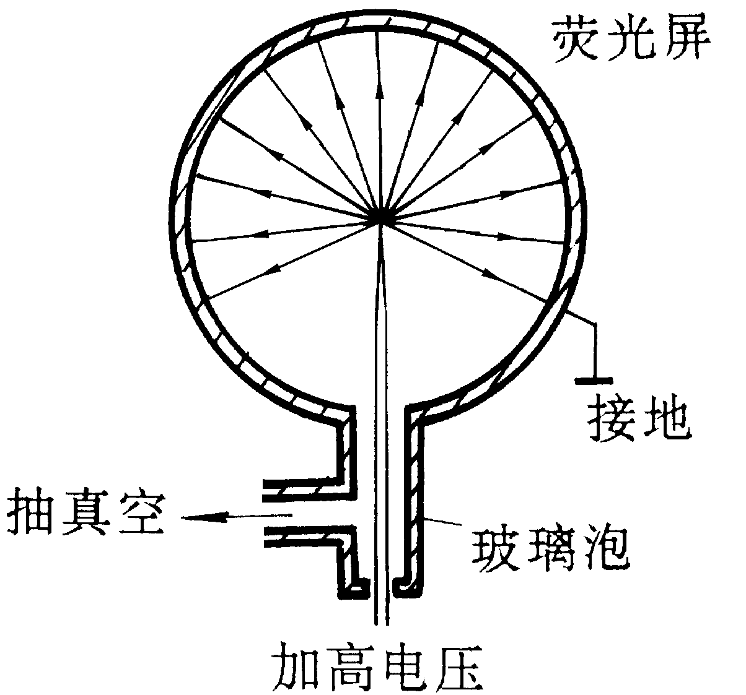
2. 场致发射显微镜
右图是场致发射显微镜的原理图。在真空玻璃泡内充以少量氦气并在中心放置被测试金属针，泡的内壁涂敷荧光导电膜。若在金属针与荧光导电膜之间有很大的电势差，泡内上部空间会产生辐射状的电场。氦分子在尖端处被电离成氦离子并沿辐射状电场线射向荧光导电膜。于是就在膜上产生一个荧光点，它就是该氦离子与金属尖端相碰的那个金属原子的“像”。利用荧光膜上的光点将描绘出金属针尖端表面的原子分布图像。

Slide 21
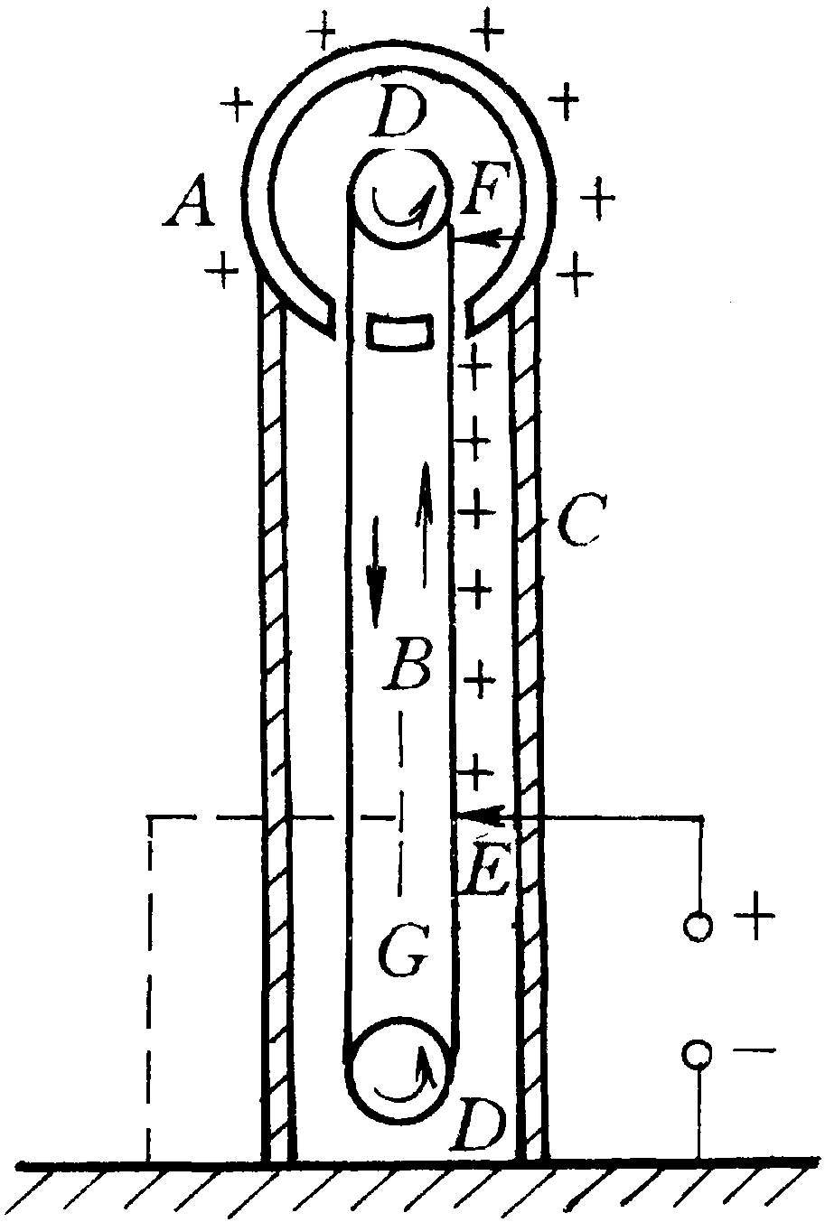
3. 范德格拉夫静电高压起电机
这种起电机是利用导体空腔所带电荷总是分布在外表面的原理做成的。右图是范德格拉夫静电高压起电机的示意图，起电机工作时A的电势可达2×10⁶ V。这种装置是静电加速器的关键部件，主要用于加速带电粒子以进行核反应实验，也用于离子注入技术以制备半导体器件。

Slide 22
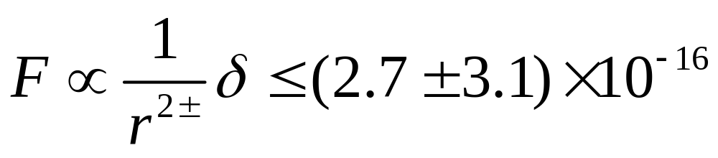

4. 库仑平方反比律的精确证明
由于库仑定律是电磁理论的基本规律之一，另外，库仑定律是否为严格的平方反比律，即在下式中δ是否严格等于零，是与一系列重大物理问题相联系的
δ
库仑定律满足平方反比律
高斯定理
实验测得
静电平衡的金属导体内部不存在净电荷

Slide 23








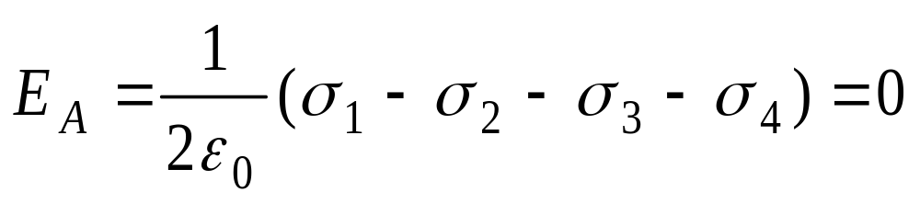
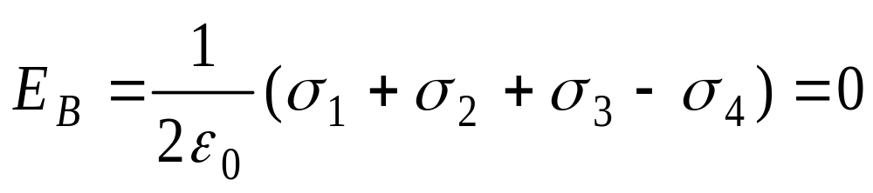
例1： 两块导体平板平行并相对放置，所带电量分别为Q和Q′ ，如果两块导体板的面积都是S，且视为无限大平板，试求这四个面上的面电荷密度。
解：设四个面的面电荷密度分别为σ₁、σ₂、σ₃和σ₄，空间任一点的场强都是由四个面的电荷共同提供的。由高斯定理，各面上的电荷所提供的场强都是σ_{i} / 2ε₀。另外，由于导体内部的合成场强为零。若取向右为正方向，则处于导体内部的点A和点B的场强可以表示为

Slide 24
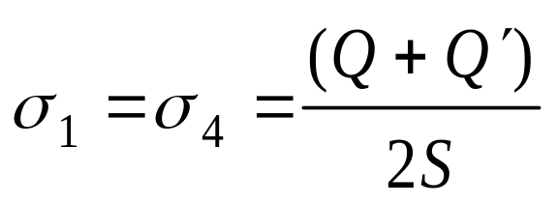
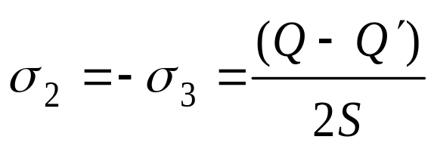


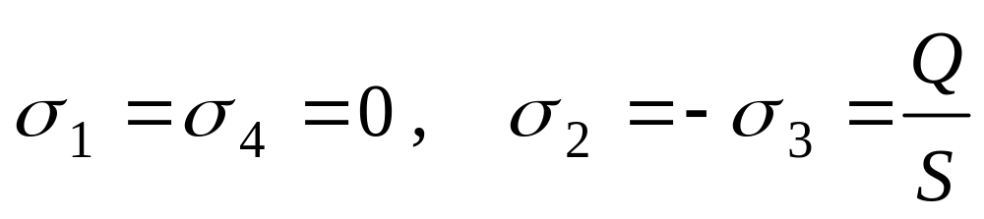
根据已知条件
S (σ ₁ +σ ₂ ) = Q
S (σ ₃ +σ ₄ ) = Q ′ .
可解得
S
上式表明两块无限大的导体平板，相对的内侧表面上面电荷密度大小相等、符号相反，相反的外侧表面上面电荷密度大小相等、符号相同。如果 Q = − Q ′ ，可以求出：

Slide 25
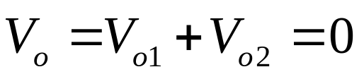
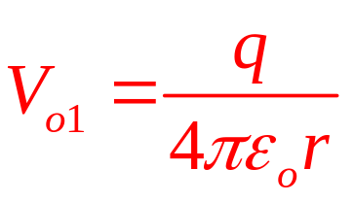
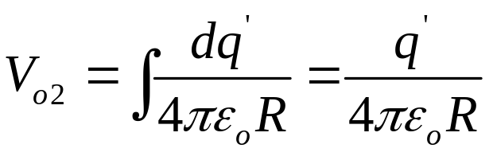
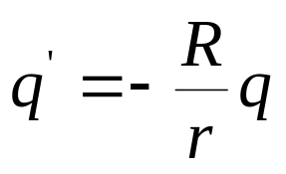
例题2: 一半径为R的接地导体球，附近有一电量为q的点电荷。点电荷距离球心为r，求，导体面上的感应电荷的电量q’.
r
R
解：根据电势的叠加原理
q
球心:
点电荷在球心O产生的电势
感应电荷在球心处产生的电势为
解得：

